Slide 1
4. “FOCALLIZZARE IL BENESSERE”: UNA RICERCA ESPLORATIVA CON ALCUNI STUDENTI DI SCIENZE MOTORIE

Slide 2
Premessa metodologica
Di seguito viene proposta una ricerca esplorativa allo scopo di suggerire ulteriori elementi di riflessione circa l’orizzonte culturale in cui la formazione va a innestarsi e i bisogni formativi con cui relazionarsi.
- sentirsi fisicamente attivi;
- vivere più a lungo di altri;
- mangiare bene;
- avere un bel corpo ecc
BENESSERE
Sul versante pedagogico è importante comprendere cosa stia a significare il concetto di benessere quando questo diventa il fine il mezzo del proprio agire professionale, in particolare attraverso l’organizzazione gli ambienti di apprendimento nell’ambito delle attività motorie sportive.

Slide 3
Focus group
È una tecnica di rilevazione usata per la ricerca umana e sociale che si basa sulla discussione tra un piccolo gruppo di persone alla presenza di uno o più moderatori, focalizzata su uno specifico argomento che si vuole indagare in profondità .
Chi modera fa ricorso a una griglia di ricerca più o meno strutturata, utilizzando stimoli verbali – come domande, frasi, libere associazioni – oppure grafici – come filmati, immagini, disegni – che siano in grado di sollecitare i rispondenti a una discussione ad alto gradiente di interazione
Non esistono risposte giuste o sbagliate, la ricchezza del focus group sta nel valore contenuto in ciascuno dei differenti punti di vista espressi dai partecipanti.

Slide 4
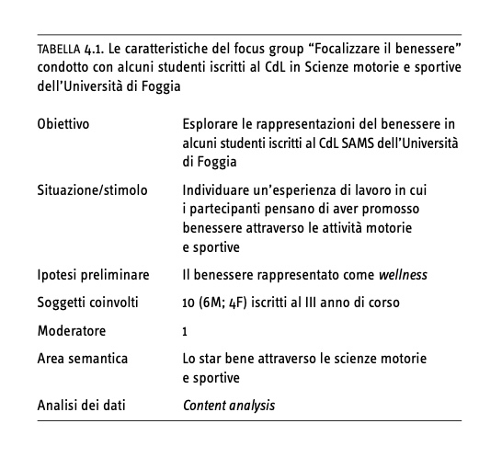
Obiettivi e partecipanti
L’obiettivo è stato quello di esplorare le rappresentazioni del benessere rilevabile in relazione alle loro narrazioni, in modo da far emergere i differenti punti di vista.
Hanno preso parte alla ricerca 10 studenti iscritti al terzo anno del corso di laurea in Scienze motorie e sportive (sams) dell’Università di Foggia di età compresa tra i 21 e i 27 anni, di cui 6 maschi e 4 femmine. La partecipazione al focus group è stata volontaria.
Il focus group è stato condotto in un setting silenzioso e accogliente, pensato e organizzato per stimolare un atteg- giamento positivo e spontaneo dei partecipanti; il focus group è stato audioregistrato con il consenso dei partecipanti e successivamente sbobinato e trascritto integralmente parola per parola.

Slide 5
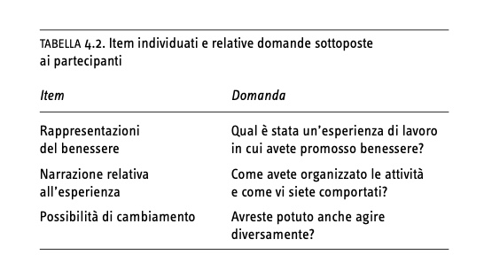
Analisi dei dati e risultati
La rilevazione dei dati è stata realizzata in un’unica sessione. Il gruppo di discussione è stato attivato chiedendo ai partecipanti di individuare un’esperienza di lavoro in cui essi pensavano di aver promosso benessere attraverso le attività motorie e sportive.
In un secondo momento, sono state rivolte domande più specifiche, allo scopo di indagare meglio i temi oggetto di indagine.

Slide 6
Alcuni stralci emersi dall’item “Rappresentazioni del benessere”:
“Tutte le volte che faccio fare il lavoro ad alta intensità, i miei allievi di funzionale sono molto contenti. Più li faccio sudare e più sono soddisfatti.”
Il tipo di risposte fornite dai partecipanti evidenzia come essi abbiano polarizzato l’attenzione sulle componenti del benessere che fanno riferimento alla dimensione fisica del costrutto (wellness).
“Quando i ragazzi aumentano il carico o le ripetizioni’’.
“ Inizia a fare meno fatica durante la giornata.”
Alcuni stralci emersi dall’item “Narrazione relativa all’esperienza”:
“C’è poco da modificare”.
“Mi sono comportato come sempre”.
I partecipanti evidenziano una visione scarsamente modificabile delle attività proposte.
“Ho continuato per la mia strada”.
“Organizzo sempre tutto secondo una scaletta precisa”.

Slide 7
Alcuni stralci emersi dall’item “Possibilità di cambiamento”:
“Non penso. Il lavoro ad alta intensità prevede precisi tempi di carico e recupero”.
È interessante notare come i partecipanti abbiano una certa resistenza a pensare altrimenti il loro agire professionale.
“Potrei pensare di fare diversamente ma la vedo dura”.
“Non saprei proprio come rendere la sbarra più divertente”.
È importante evidenziare che la possibilità di cambiamento è interpretata da alcuni solamente come diversificazione delle attività proposte, come è desumibile dalla narrazione “Potrei imparare nuove tecniche di mental coaching”.
Dunque, siamo sollecitati ad avviare riflessioni sul versante pedagogico che vadano proprio in direzione di una formazione professionale orientata al “benesserci”.

